Slide 1
Recommandations relatives à la technique des voiles par passes Suivi, contrôle et réception par Nicolas NAYRAND (BUREAU VERITAS CONSTRUCTION)
1

Slide 2
Recommandations relatives à la technique des voiles par passes
Suivi, contrôle et réception
Les objectifs (en guise d’introduction)
Comme pour tous les ouvrages géotechniques, de soutènement en particulier, l’objectif majeur du Suivi est de s’assurer que le comportement des voiles par passes (et des avoisinants) est conforme à ce qui a été :
Imaginé en phase Conception (Chapitre 2) ;
Dimensionné en phase Exécution (Chapitre 3) ;
Mis en œuvre en phase Exécution (Chapitre 4)
Journée Scientifique et Technique
8 février 2024

Slide 3
Recommandations relatives à la technique des voiles par passes
Suivi, contrôle et réception
Les objectifs (en guise d’introduction)
Le suivi, avec des moyens de contrôle adaptés, permettra in-fine la réception des voiles par passes
1 seule référence à la notion de réception -> La dernière phrase du chapitre 5 :
« La synthèse des données obtenues¹ sert de support pour réceptionner les voiles par passes. »
¹ données obtenues lors du suivi
Journée Scientifique et Technique
8 février 2024

Slide 4
Recommandations relatives à la technique des voiles par passes
Suivi, contrôle et réception
Les moyens
Les moyens sont matériels
Mais également d’ordre organisationnel
Journée Scientifique et Technique
8 février 2024

Slide 5
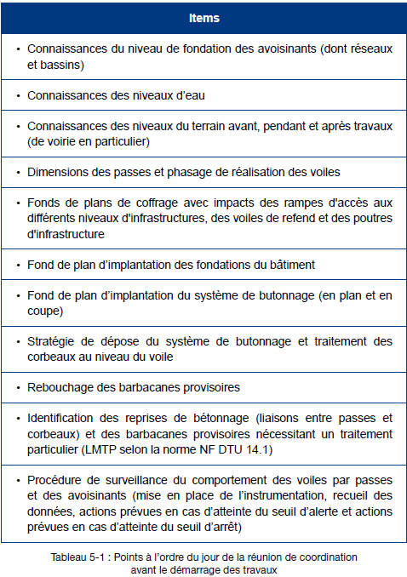
Recommandations relatives à la technique des voiles par passes
Suivi, contrôle et réception
Les moyens d’ordre organisationnel
La stratégie pour assurer le suivi et le contrôle des voiles par passes (et des avoisinants)
est anticipée de façon exhaustive au plus tard lors des études d’exécution (avant le
démarrage des travaux), au moyen d’une réunion de coordination
Elle devra aborder tous les points techniques regroupés dans le Tableau 5-1 :
Etat des connaissances ;
Fonds de plans ;
Méthodologie de mise en œuvre ;
Méthodologie de suivi
Elle implique tous les intervenants (Maître d’ouvrage, Maître d’œuvre,
géotechniciens, entreprises, leurs bureaux d’études, contrôleur technique et
coordonnateur SPS)
Journée Scientifique et Technique
8 février 2024

Slide 6
Recommandations relatives à la technique des voiles par passes
Suivi, contrôle et réception
Les moyens matériels
Les moyens matériels pour le suivi et le contrôle des voiles par passes (et des avoisinants) sont très classiques :
Cibles topographiques ;
Fils à plomb ;
Fissuromètres ;
Clinomètres ;
Piézomètres ;
Contrôles visuels (avantageusement étayés par des photographies voire des vidéos)
Leur fourniture, mise en place et exploitation sont à la charge de l’entreprise de voiles par passes :
Avant les premiers terrassements ;
A minima jusqu’à ce que la structure de l’ouvrage assure le butonnage définitif de la paroi
Journée Scientifique et Technique
8 février 2024

Slide 7
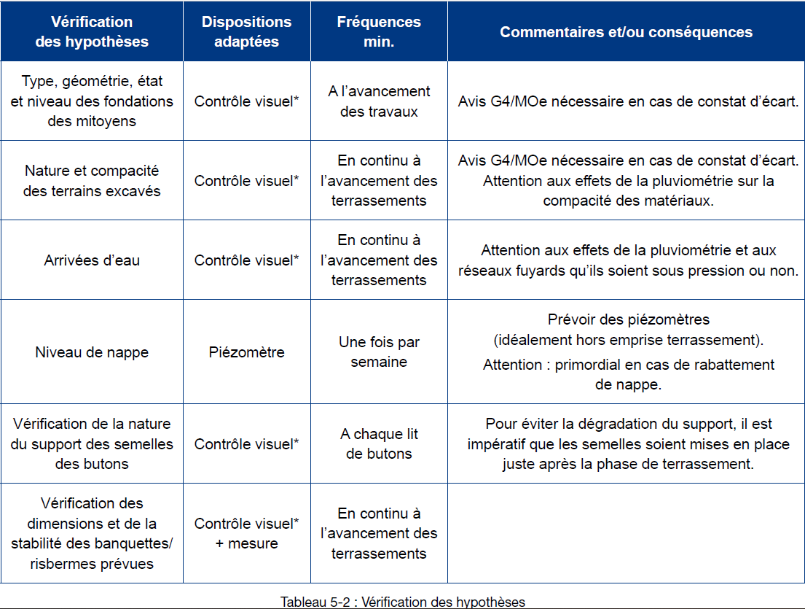
Recommandations relatives à la technique des voiles par passes
Suivi, contrôle et réception
Les moyens matériels
Vérification des hypothèses selon le Tableau 5-2 :
Avoisinants ;
Géotechniques (sol + eau) ;
Semelles des butons ;
Dimensions des banquettes
Journée Scientifique et Technique
8 février 2024

Slide 8
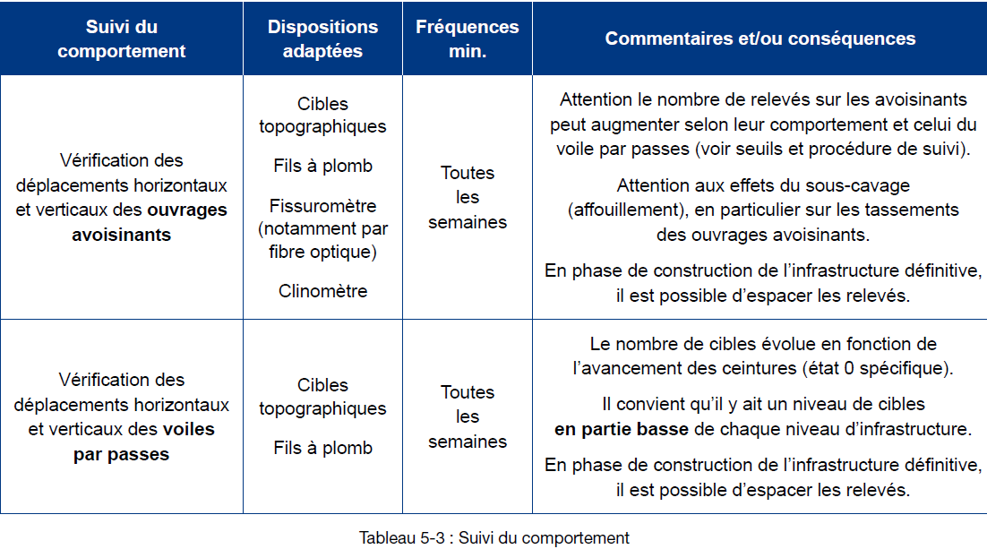
Recommandations relatives à la technique des voiles par passes
Suivi, contrôle et réception
Les moyens matériels
Suivi du comportement selon le Tableau 5-3 :
Ouvrages avoisinants ;
Voiles par passes
Journée Scientifique et Technique
8 février 2024

Slide 9
Recommandations relatives à la technique des voiles par passes
Suivi, contrôle et réception
Les moyens matériels
En complément des Tableaux 5-2 et 5-3, l’entreprise en charge des travaux de voiles par passes :
Met en place son plan de contrôle -> exemple en Annexe 5-A ;
Renseigne ses fiches d’autocontrôle -> exemple en Annexe 5-B
Le plan de contrôle et la fiche d’autocontrôle traitent toujours les thématiques suivantes :
La préparation ;
Le ferraillage ;
La projection du béton (dont le cas particulier de la bêche) ;
Le butonnage
Journée Scientifique et Technique
8 février 2024

Slide 10
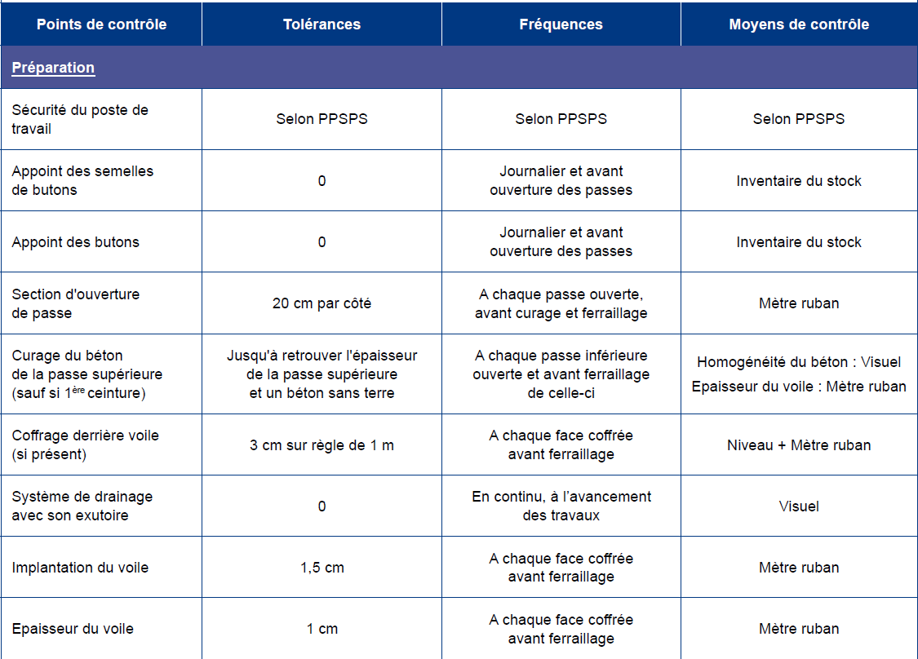
Recommandations relatives à la technique des voiles par passes
Suivi, contrôle et réception
Exemple de plan de contrôle de l’entreprise de voiles par passes (Annexe 5-A)
Journée Scientifique et Technique
8 février 2024

Slide 11
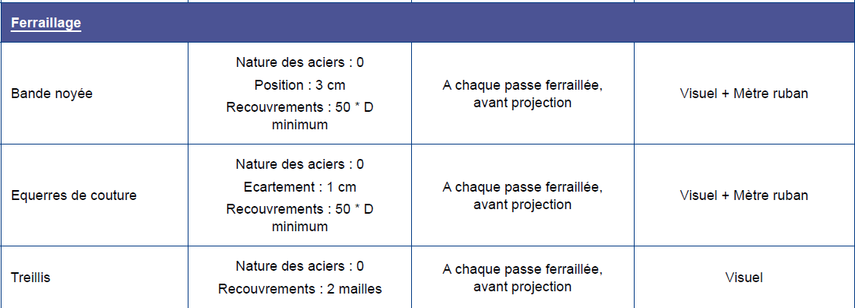
Recommandations relatives à la technique des voiles par passes
Suivi, contrôle et réception
Exemple de plan de contrôle de l’entreprise de voiles par passes (Annexe 5-A)
Journée Scientifique et Technique
8 février 2024

Slide 12
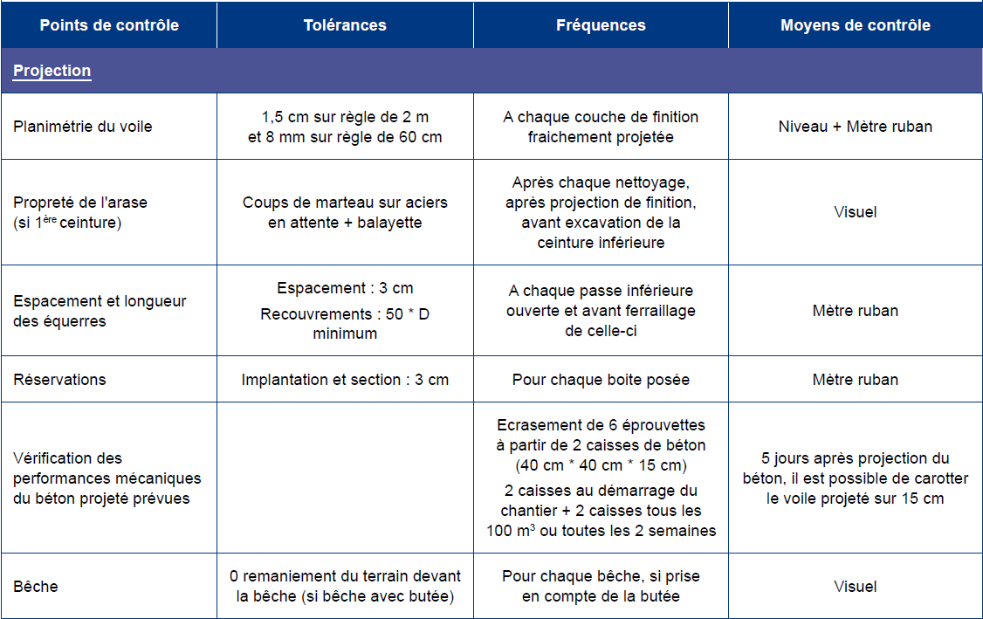
Recommandations relatives à la technique des voiles par passes
Suivi, contrôle et réception
Exemple de plan de contrôle de l’entreprise de voiles par passes (Annexe 5-A)
Journée Scientifique et Technique
8 février 2024

Slide 13
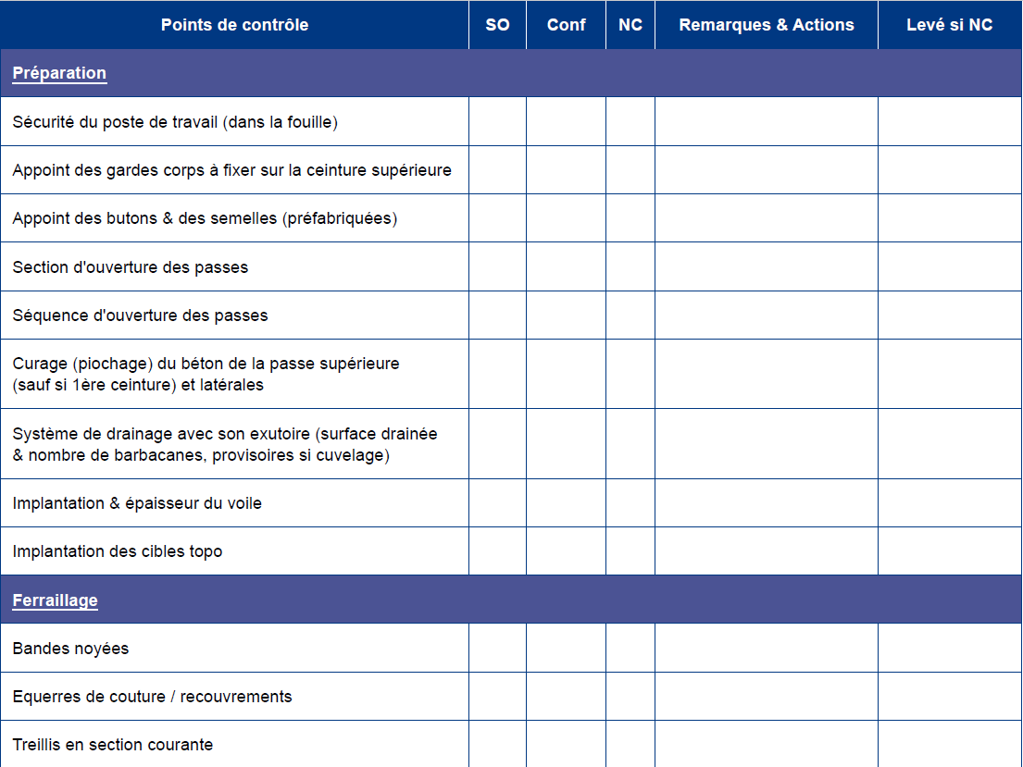
Recommandations relatives à la technique des voiles par passes
Suivi, contrôle et réception
Exemple de fiche d’autocontrôle de l’entreprise de voiles par passes (Annexe 5-B)
Journée Scientifique et Technique
8 février 2024

Slide 14
Recommandations relatives à la technique des voiles par passes
Suivi, contrôle et réception
Exemple de fiche d’autocontrôle de l’entreprise de voiles par passes (Annexe 5-B)
Journée Scientifique et Technique
8 février 2024

Slide 15
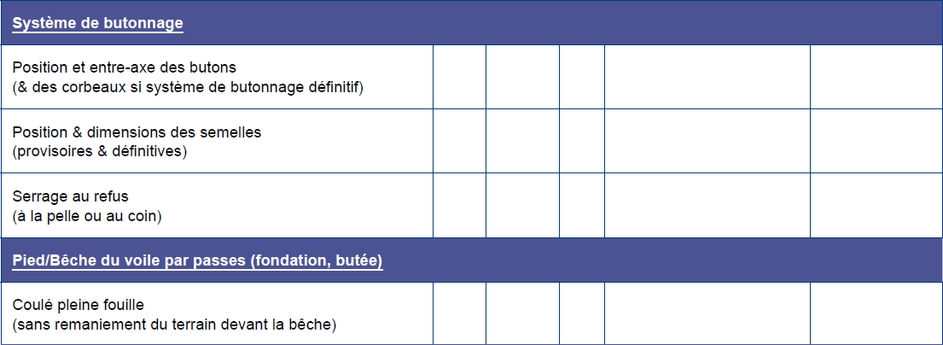
Recommandations relatives à la technique des voiles par passes
Suivi, contrôle et réception
Exemple de fiche d’autocontrôle de l’entreprise de voiles par passes (Annexe 5-B)
Journée Scientifique et Technique
8 février 2024

Slide 16
Recommandations relatives à la technique des voiles par passes
Suivi, contrôle et réception
Conclusions
Le chapitre 5 est très synthétique pour permettre un suivi et un contrôle efficace des voiles par passes et des avoisinants
Le respect de cette démarche, transposable à tous les soutènements, doit permettre :
D’éviter les sinistres car en cas d’atteinte :
Du seuil d’alerte, les dispositions conservatoires nécessaires sont mises en œuvre :
Une augmentation de la fréquence des mesures ;
Un approvisionnement en butons complémentaires ;
La conservation (voire la constitution) d’un stock de terre ;
L’adaptation de la méthodologie de mise en œuvre
Du seuil d’arrêt, l’ouvrage doit être mis en sécurité par butonnage et remblayage
La réception des voiles par passes
Journée Scientifique et Technique
8 février 2024

Slide 17
Recommandations relatives à la technique des voiles par passes
Suivi, contrôle et réception
Merci pour votre attention
Journée Scientifique et Technique
8 février 2024

